Slide 1


Térségek és városok a gazdasági növekedésért?
A területi tervezés aktuális feladatai és kihívásai
Salamin Géza
alelnök
Magyar Urbanisztikai Társaság
főosztályvezető
Magyar Nemzeti Bank
Magyar Regionális Tudományi Társaság XI. Vándorgyűlése
Kaposvár, 2013. November 21-22.

Slide 2

Helyi szint új szerepben 2004-2013: Lehetőség és kihívás
Területfejlesztés új fókusza
Területfejlesztés decentralizációja
Programozási keretek
Felkészültség
Idő
Notes:
TÁBLÁZAT

Slide 3
Úton a területi integrált fejlesztések felé - EU
  Területi kohézió paradigmája
  ‘Place based’ megközelítés
  Az Európai Unió Területi Agendája 2020
  A kohéziós politika reformja 2014+
    Több alapos operatív programok lehetősége
    Területi koordináció és horizontális szempont
    Integrált Területi Beruházások (ITI)+Helyi Közösségvezérelt Fejlesztések (CLLD)
    Kötött eszközrendszer
    Prioritástengely tematikus célonként
    Óvatosság az új eszközökkel
    Demarkációs igény
Notes:
By: Zsuzsanna Drahos ☺
The financial and economic crisis from 2008 with its complex challenges resulted in important changes in territorial structures through market forces. The impacts on various regions differ from each other, as well as the time of the recovery.
We have also better insights into the impacts of the enlargement of the EU. Substantial changes have occurred in the interrelations of regions in new member states as well as old member states and between them.
Growing interdependences of territories and the issues of cross border and broader neighbourhood and the need of highly integrative approach at different levels are highlighted in the updated TSP.
The enlarged EU territory also faces more complex phenomena in demographic and social sense.
Some new challenges and problems have also emerged since 2007. Among others energy security, or the segregation of Roma population, as well as problems of internal peripheries could be mentioned.
Well, when the TSP update and the TA evaluation and revision process have progressed, it turned out that this is the right moment to influence policy developments: future Cohesion Policy; implementation of the Europe 2020 Strategy; orientation for member sates.
Although the main challenges are the same; we had to reflect to the changed circumstances, especially in the light of the economic crisis or other previously mentioned challeges.
There was also a need for formulating more concrete priorities which reflect the changed challenges and policy context.

Slide 4
Úton a területi integrált fejlesztések felé - itthon
  Legitim térségi szereplő a megye
  ITI eszköz alkalmazása, több alapos CLLD
  Területi integrált, decentralizált elvű TOP
  Dedikált források térségi szereplőknek
  Térségi,városi integrált programozás felkészülés
Notes:
By: Zsuzsanna Drahos ☺
The financial and economic crisis from 2008 with its complex challenges resulted in important changes in territorial structures through market forces. The impacts on various regions differ from each other, as well as the time of the recovery.
We have also better insights into the impacts of the enlargement of the EU. Substantial changes have occurred in the interrelations of regions in new member states as well as old member states and between them.
Growing interdependences of territories and the issues of cross border and broader neighbourhood and the need of highly integrative approach at different levels are highlighted in the updated TSP.
The enlarged EU territory also faces more complex phenomena in demographic and social sense.
Some new challenges and problems have also emerged since 2007. Among others energy security, or the segregation of Roma population, as well as problems of internal peripheries could be mentioned.
Well, when the TSP update and the TA evaluation and revision process have progressed, it turned out that this is the right moment to influence policy developments: future Cohesion Policy; implementation of the Europe 2020 Strategy; orientation for member sates.
Although the main challenges are the same; we had to reflect to the changed circumstances, especially in the light of the economic crisis or other previously mentioned challeges.
There was also a need for formulating more concrete priorities which reflect the changed challenges and policy context.

Slide 5
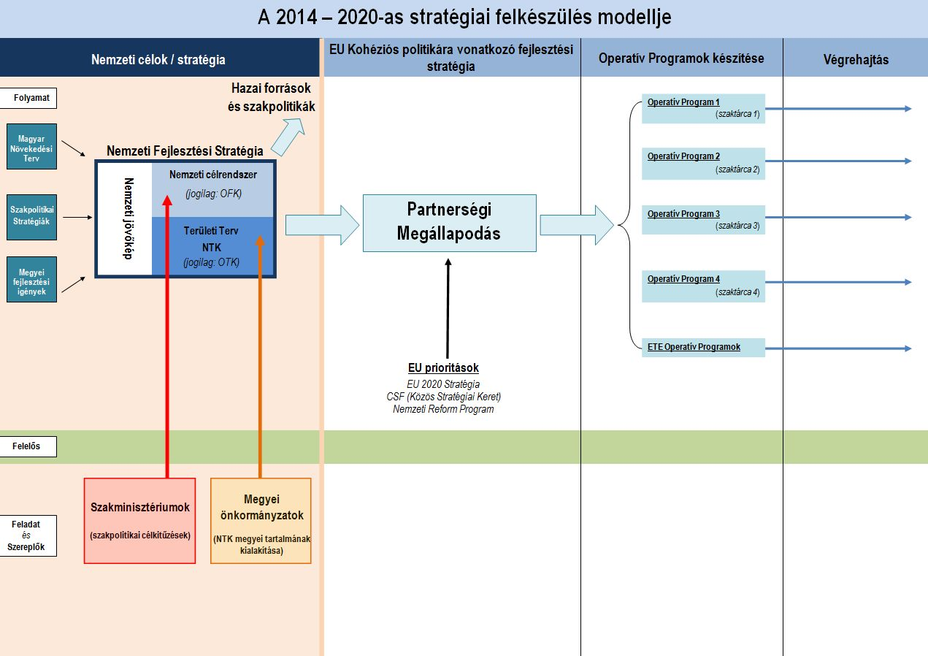
OFTK
Megyei, városi Integrált Programok
(Koncepció/ITS, program)
Notes:
Hol áll az EU-s tervezési folyamat?
Az Európai Bizottság 2011. június 29-én, közleményben hozta nyilvánosságra a 2014-ben induló kezdődő új tervezési időszak többéves pénzügyi keretéről (Multiannual Financial Framework, MFF) szóló javaslatát. A többéves pénzügyi keretről szóló javaslat megtárgyalása várhatóan 12-18 hónapot vesz igénybe, míg valamennyi, a többéves pénzügyi keretből finanszírozandó többéves program és projekt jogalapjáról megállapodás születik.
A kohéziós politika rendelet-tervezeteit 2012. október 6-án az Európai Bizottság nyilvánossá tette, ezek véglegesítése 2013 elejére várható, de a főbb tervezéshez szükséges keretek már ismertek.
E szerint az Európai Unió szintjén kialakított Közös Stratégiai Keret (CSF) alapján a Bizottság és a tagállam között létrehozott Partnerségi Megállapodás fogja nemzeti és régiós szinten meghatározni a források felhasználásának célterületeit, amelyek az EU2020 Stratégia és a Tanács Országspecifikus Ajánlásaival lesznek összekapcsolva. A Partnerségi Megállapodás alapján készülnek el az operatív programok. A Partnerségi Megállapodás és az Operatív Programok véglegesítésének várható időpontja: 2013 vége.
A fejlesztési időszakra a nemzeti stratégiai célokat meghatározó Országos Fejlesztési Koncepció (OFK) és az Országos Területfejlesztési Koncepció (OTK) tervezése az NGM koordinációjában már megkezdődött, az OTK felülvizsgálatáról szóló kormány előterjesztés közigazgatási egyeztetése folyamatban van. A minisztériumok szakpolitikai ágazatai és a megyei önkormányzatok megküldték előzetes tervezési elképzeléseiket a két dokumentumhoz, feldolgozásuk folyamatban van.
2014-2020-as Partnerségi Megállapodás: az Európai Bizottság és Magyarország között létrejövő megállapodás, amely rögzíti az európai és nemzeti célok megvalósítására irányuló valamennyi, közösségi forrásból megvalósítandó kötelezettségvállalásunkat. Fő célja a Nemzeti Fejlesztési Stratégiában meghatározott azon célok megvalósítása, amelyek összhangban vannak az EU prioritásaival és ennek megfelelően támogathatóak közösségi forrásból.
Operatív Program: az Európai Unió intelligens, fenntartható és inkluzív növekedésre vonatkozó stratégiájához való hozzájárulást meghatározó beavatkozási terv.

Slide 6
Hazai területi programozási szintek 2014-20-ra
Megye
Nagyvárosok (közvetlen térségükkel együttműködve?)
Várostérségek (kistérség)
Egyes országos jelentőségű funkcionális térségek

Slide 7
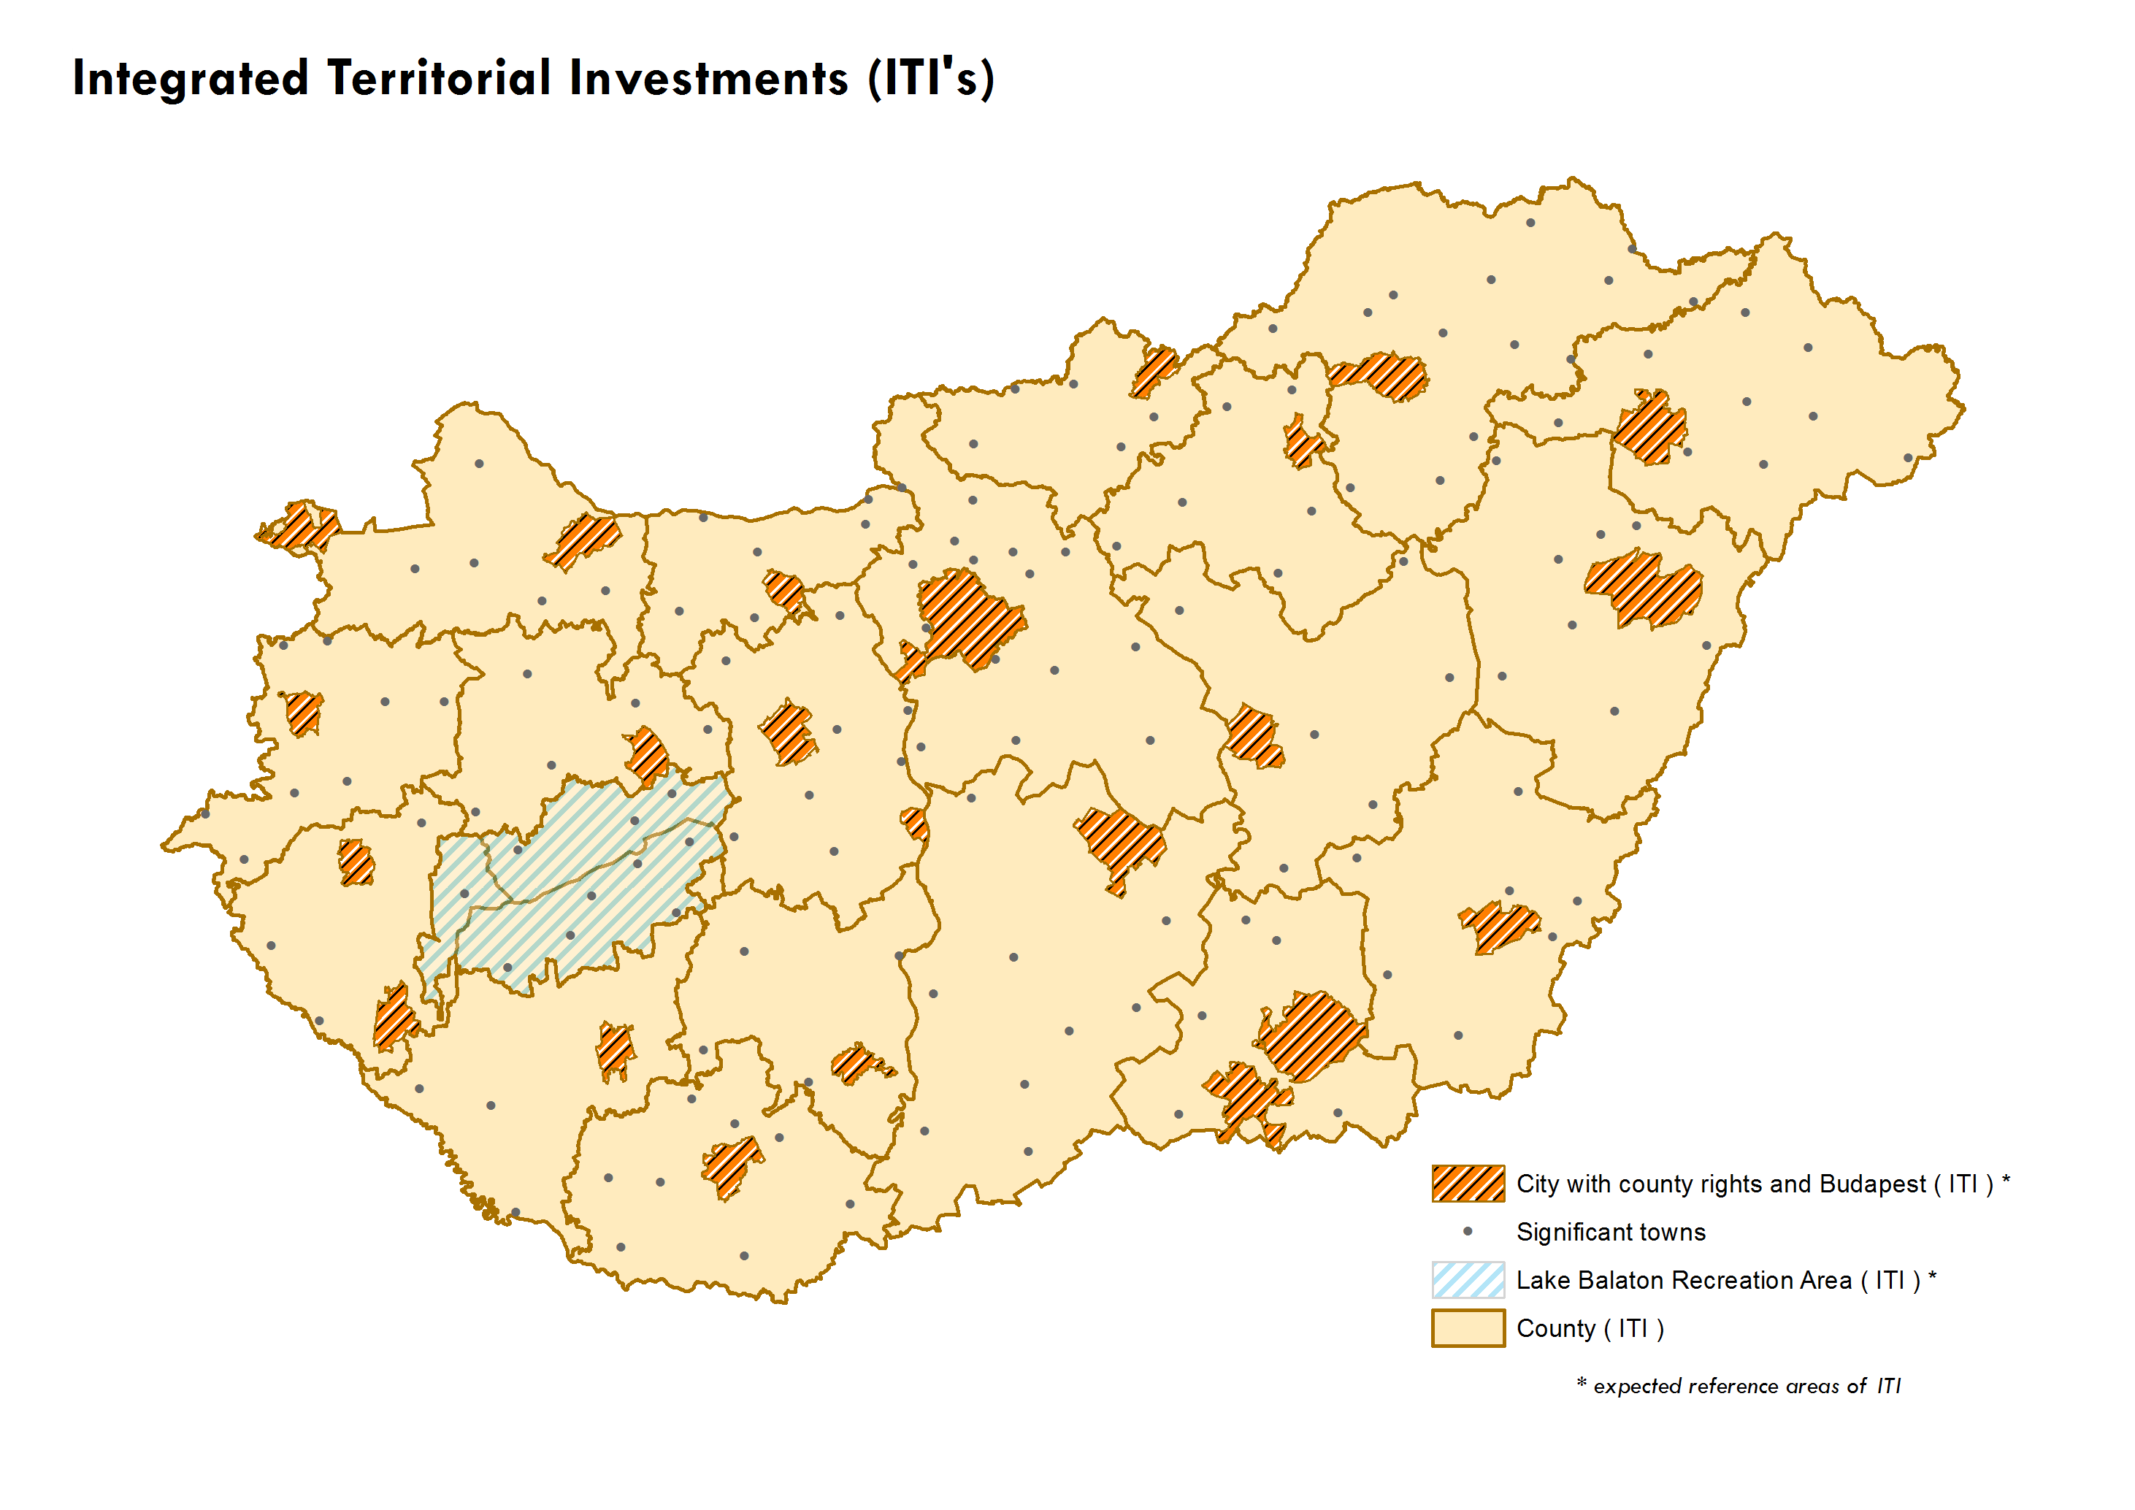

Slide 8
Operatív programok 2014-2020
Operatív Program | az OP aránya a teljes támogatáshoz képest (%-ban) | Indikatív forrás (Ft)
Területfejlesztési és településfejlesztési Operatív Program (TOP) | 16,15 % | ~ 1082 milliárd Ft
Gazdaságfejlesztési és Innovációs Operatív Program (GINOP) | 39,40 % | ~ 2600 milliárd Ft
Versenyképes Közép-Magyarország Operatív Program (VEKOP) | 3,55 % | ~ 237 milliárd Ft
Emberi Erőforrás Fejlesztési Operatív Program (EFOP) | 10,94 % | ~ 732 milliárd Ft
Környezeti és Energetikai Hatékonysági Operatív Program (KEHOP) | 14,77 % | ~ 989 milliárd Ft
Integrált Közlekedésfejlesztési Operatív Program (IKOP) | 13,69 % | ~ 917 milliárd Ft
Koordinációs Operatív Program (KOP) | 1,50 % | ~ 100 milliárd Ft
Vidékfejlesztési Operatív Program (VOP) *
Magyar Halgazdálkodási Operatív Program (MAHOP) *
Összesen | 100 % | ~ 6700 milliárd Ft
Megjegyzés: A táblázatban szereplő allokációs arányok az Európai Regionális Fejlesztési Alap (ERFA), az Európai Szociális Alap (ESZA) és a Kohéziós Alap (KA) által társfinanszírozott operatív programokra együttesen rendelkezésre álló forráshoz viszonyítva értendők!
( * ) A VOP és a MAHOP más alapból (EMVA, ETHA) kerül finanszírozásra!

Slide 9
TOP – prioritás tengelyek és forrásallokáció
Prioritástengely | Alap | Az operatív program teljes költségének arányában (%)
1. Térségi gazdaságfejlesztés a foglalkoztatási helyzet javítása érdekében | ERFA | 32.34%
2. Befektetők és lakosság számára vonzó városi és várostérségi környezet fejlesztése, megújítása | ERFA | 16.88%
3. .Alacsony széndioxid kibocsátású gazdaságra való áttérés kiemelten a városi területeken | ERFA | 19.40%
4. A társadalmi befogadás erősítése és a közösségi szolgáltatások helyi szintű fejlesztése | ERFA | 7.58%
5. Közösségi szinten irányított várostérségi helyi fejlesztések (CLLD típusú fejlesztések) | ERFA | 9.04%
6. Megyei és helyi emberi erőforrás fejlesztések, társadalmi befogadás és foglalkoztatás-ösztönzés | ESZA | 12.13%
7. Technikai segítségnyújtás | ERFA | 2.63%

Slide 10
Nemzeti Fejlesztési Prioritások
1. A gazdasági szereplők versenyképességének javítása és nemzetközi szerepvállalásuk fokozása
2. A foglalkoztatás növelése
3. Az energia- és erőforrás hatékonyság növelése
4. Társadalmi felzárkózási és népesedési kihívások kezelése és Jó Állam
5. A gazdasági növekedést segítő helyi és térségi fejlesztések megvalósítása
A HELYI-TERÜLETI SZINTNEK IS FELADATA VAN!
Notes:
10

Slide 11
1.
A gazdasági szereplők versenyképességének javítása és nemzetközi szerepvállalásuk fokozása
A városok, mint a fejlődés motorjai
A városok globális-regionális hálózatokat alkotnak → HÁLÓZATBAN és TÉRBEN kell
gondolkodni
Városok a településhálózatban:
Magas hozzáadott értékű tevékenységek
Képzett, kreatív munkaerő koncentrációja
Társadalmi, gazdasági és politikai súlypontok
Széles kulturális és egyéb szolgáltatás kínálat
Notes:
A városoknak európai kontextusban, hálózatban kell érvényesülniük: térben kell gondolkodni!
A térképen az ESPON MEGA projekt keretében történt európai városbesorolás látható, az európai településhálózatban betöltött szerep alapján.
11

Slide 12
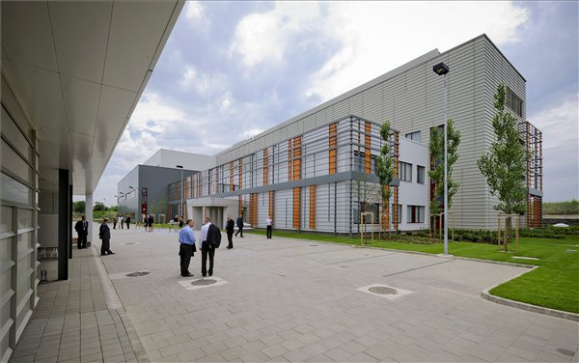


  L E H E T S É G E S
  V Á L A S Z!
  KREATÍV ÉS INNOVATÍV VÁROSOK
    Pozitív üzleti környezet kialakítása
    Innovatív vállalkozások!
    Munkahelyek elérhetőségének javítása

Slide 13
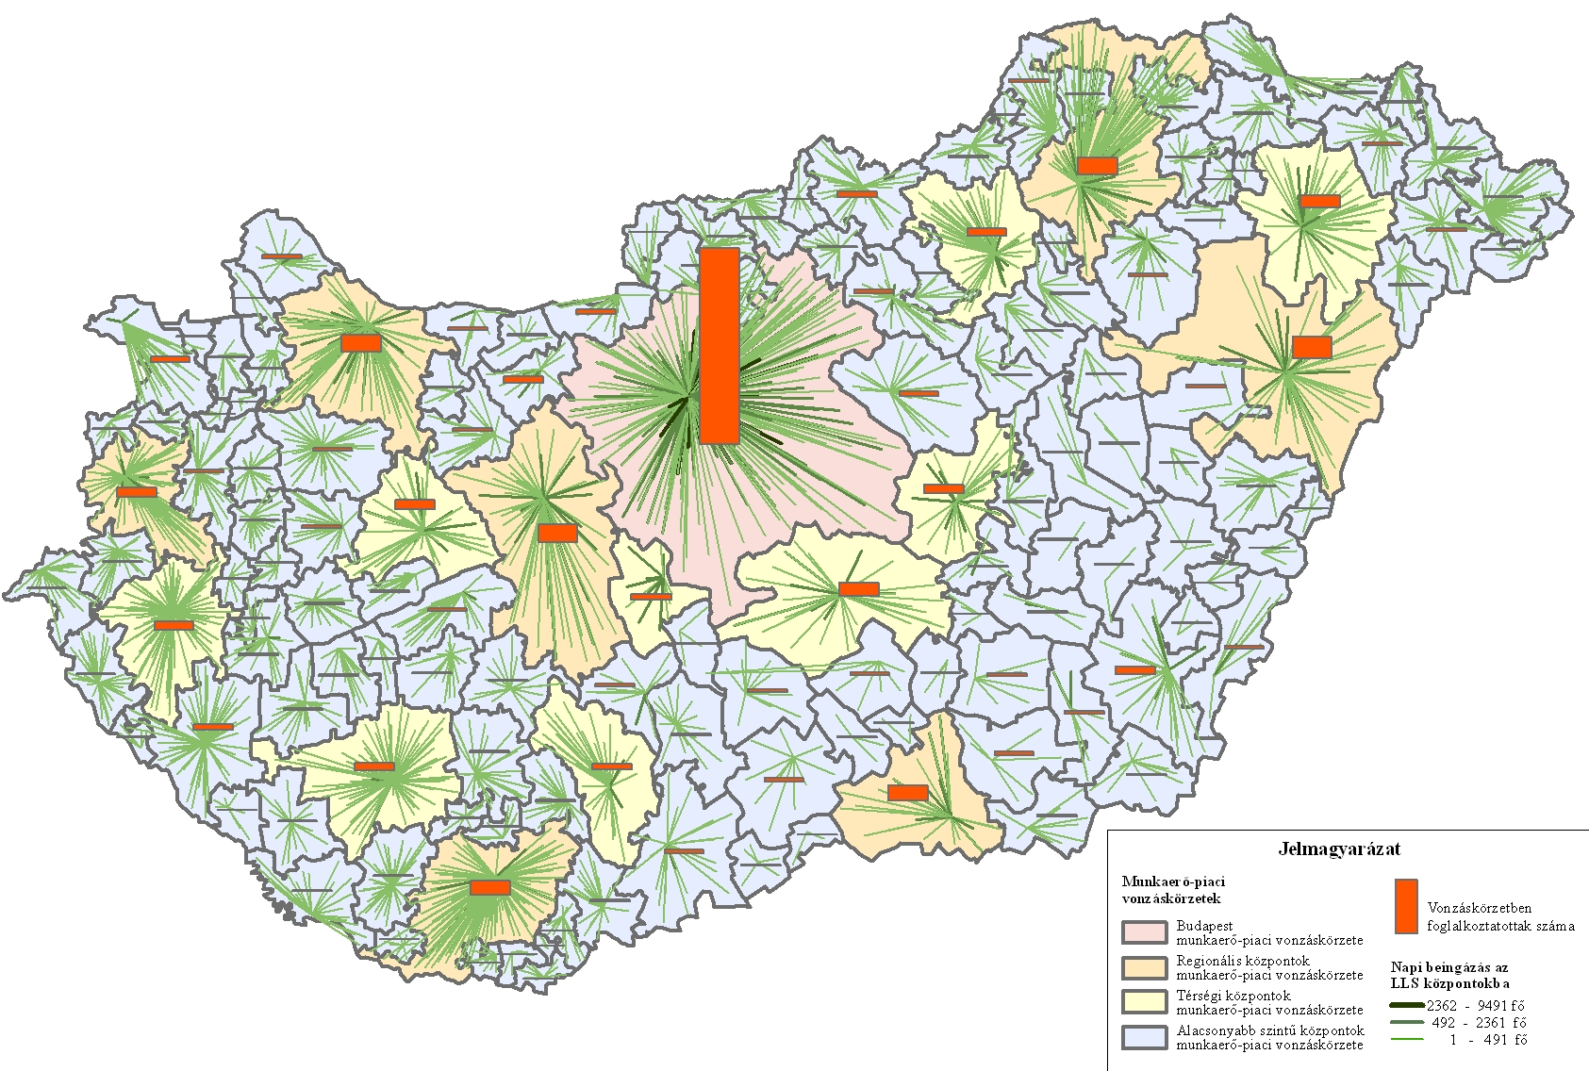
2.
A foglalkoztatás növelése
Munkaerő-piaci vonzáskörzetek

Slide 14
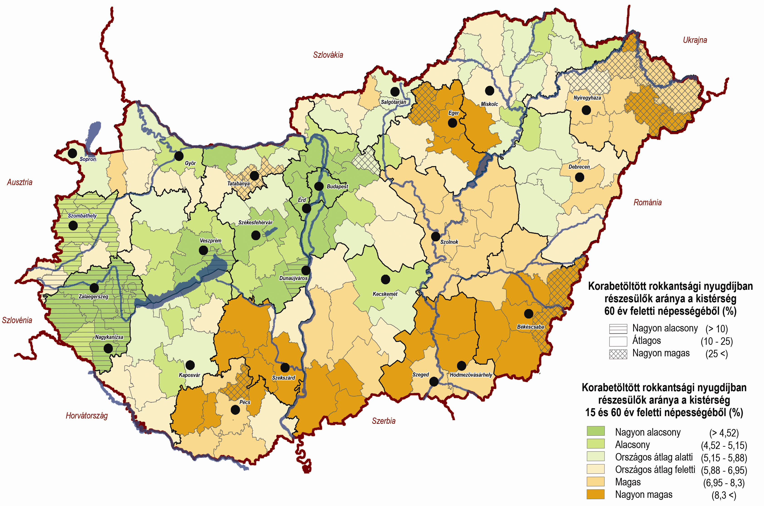
Rokkantsági nyugdíjban részesülők aránya

Slide 15
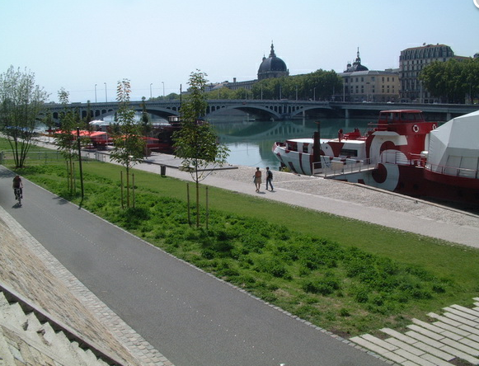
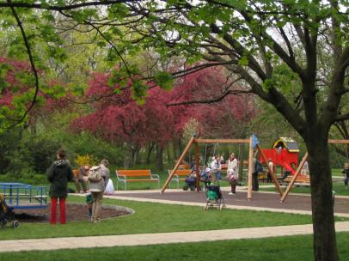
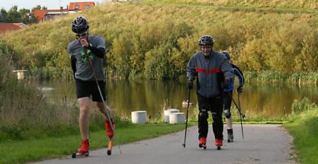

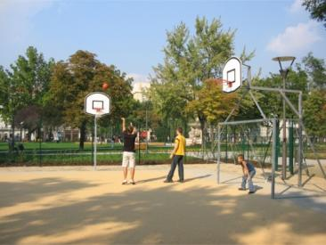
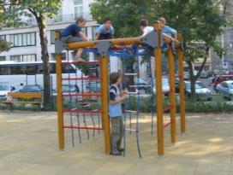
  L E H E T S É G E S
  V Á L A S Z!
  VONZÓ – ÉLHETŐ VÁROS
  Sport- szabadidős városi és városkörnyéki terek

Slide 16
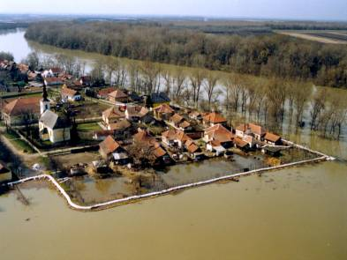



Klímaváltozás
3.
Energia- és erőforráshatékonyság
Notes:
Globális felelősség:
A városok felelősek a globális energiafelhasználás és üvegházgáz-kibocsátás 60-80%-áért
Európában az üvegházgáz-kibocsátás ~70%-át a városok adják
A városok a gazdasági élet és a fogyasztás fő színterei, az itt zajló folyamatok meghatározzák a globális energia és áruforgalmat
A fenntarthatóbb társadalom építését a városokban érdemes elkezdeni, itt érhető el a legnagyobb előrelépés. Szükség van tehát egy rendszerezett háttértudásra, a szak- és várospolitika számára is hasznosítható átgondolt javaslatrendszerre%
16

Slide 17
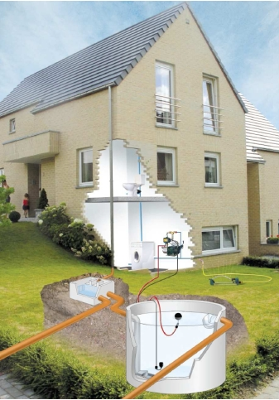
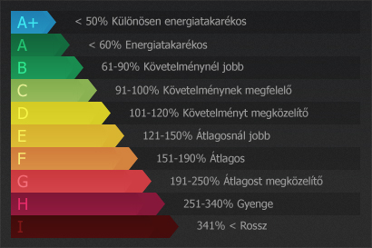

  L E H E T S É G E S
  V Á L A S Z!
  KLÍMABARÁT, FENNTARTHATÓ VÁROS
Klímabarát
építészeti megoldások
Hatékony és takarékos épületenergetikai megoldások (passzív ház, hőszigetelés, természetes szellőzés, világítás, hűtés)
Megújuló energiaforrások alkalmazása az egyéni lakások szintjén is!
Víztakarékos épületgépészeti megoldások,
Átfogó, az épület teljes életciklusára (építőanyag és épületgépészet) vonatkozó energia, költség és kibocsátás elemzése, értékelése

Slide 18
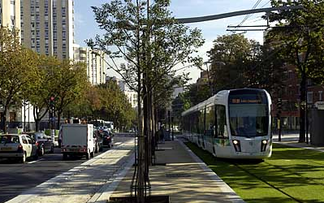

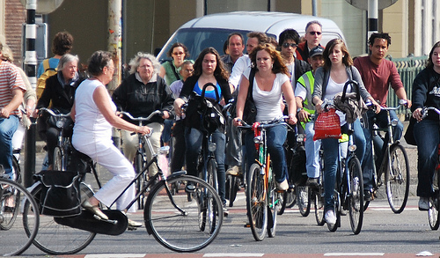
Alacsony CO2 közlekedési rendszerek
– intermodalitás,
– vonzó közösségi közlekedés
– gyalogos és kerékpáros közlekedés
Kis kibocsátású technológiák
(hibrid és elektromos járművek)
  L E H E T S É G E S
  V Á L A S Z!
  KLÍMABARÁT, FENNTARTHATÓ VÁROS
Klímabarát közlekedés

Slide 19

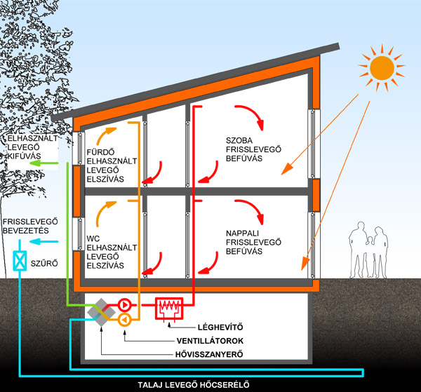
Klímabarát energetika
  L E H E T S É G E S
  V Á L A S Z!
  KLÍMABARÁT, FENNTARTHATÓ VÁROS
  Megújuló energiaforrások
  Üvegházhatású gázok kibocsátásának csökkentése
  Az energiahatékonyság és az energiatakarékosság növelése,
  Autonóm települési energetikai rendszer
  Passzív energiahasznosítás és – megtakarítás ösztönzése,
  Intelligens elektromos hálózat kialakítása.

Slide 20
4.
A társadalmi felzárkózási és népesedési kihívások kezelése és Jó állam
Szülőképes korú nők
számának drasztikus lecsökkenése

Slide 21
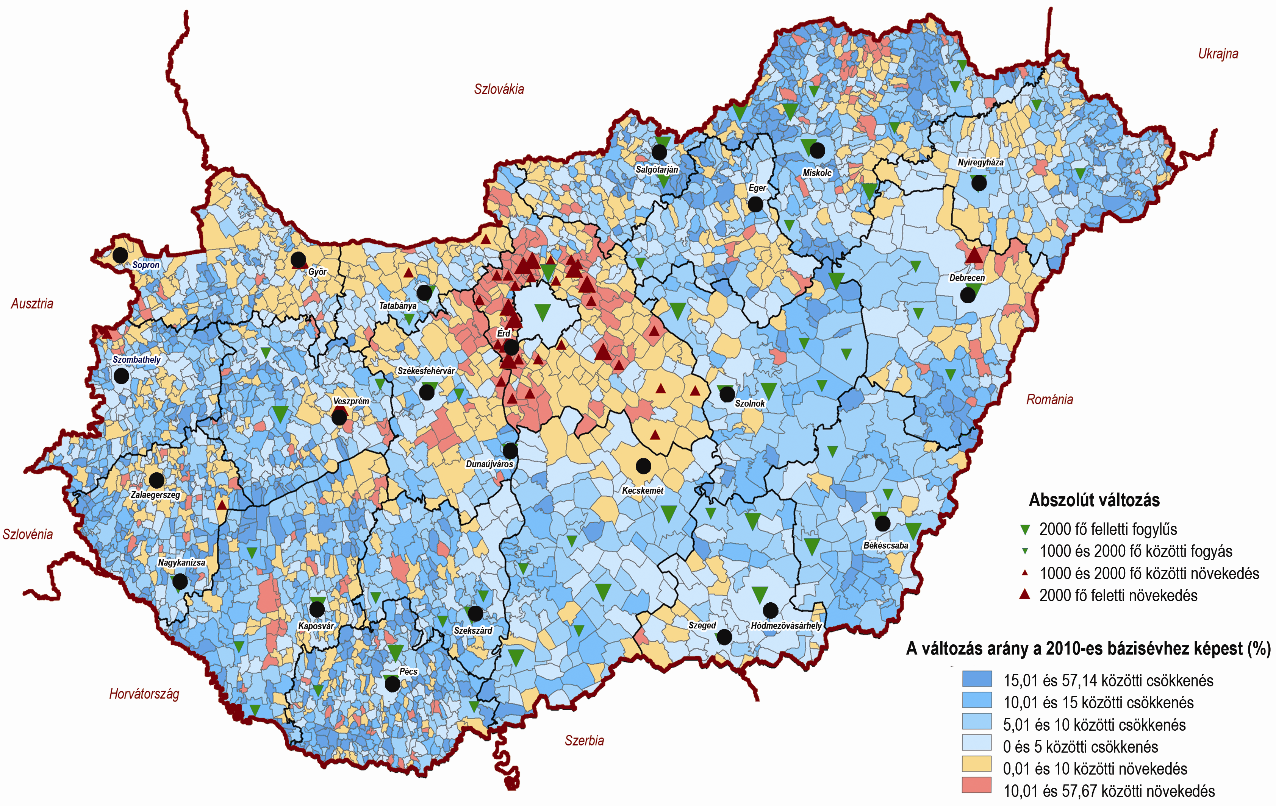
Demográfiai prognózis (2010-2021)

Slide 22






  L E H E T S É G E S
  V Á L A S Z!
  CSALÁDBARÁT VÁROS
Családbarát város
modell
Értékválasztás,
szemléletváltás
Biztonság
a gyermekeknek
Családbarát
intézményrendszer és
szolgáltatások
CSALÁDBARÁT
VÁROSOK
Akadálymentes,
családbarát környezet
és közlekedés
Családbarát
foglalkoztatás és
munkahelyek
Tervezés
Forrás: „A Családbarát Város” – EUKN Műhely (2009.11.11.)

Slide 23
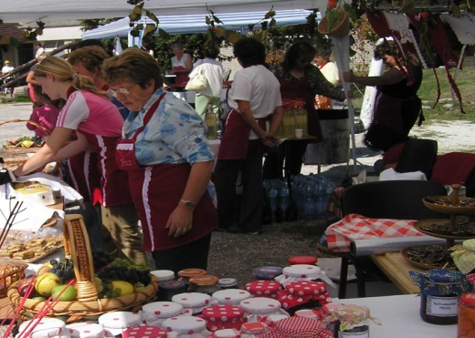
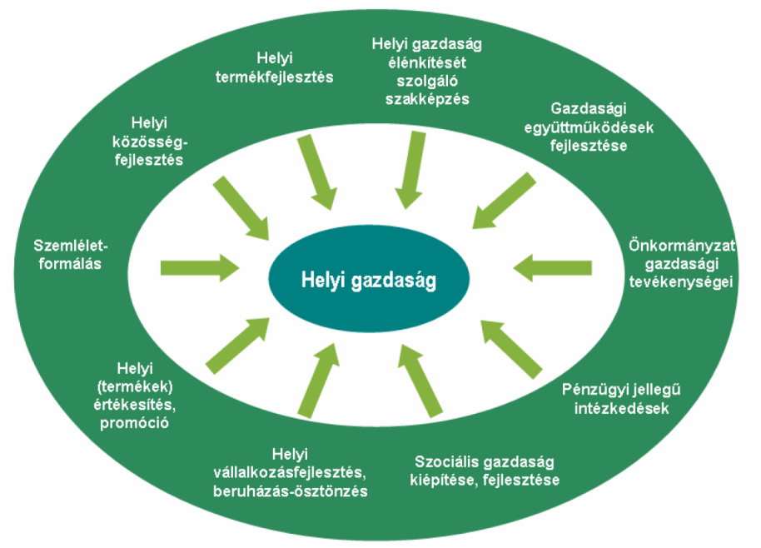

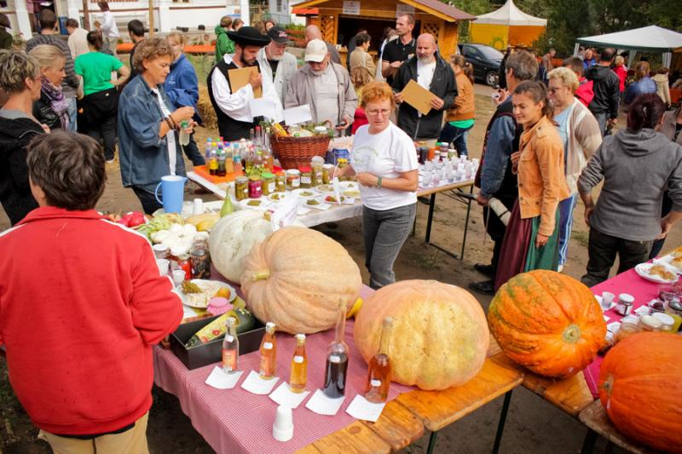
  L E H E T S É G E S
  V Á L A S Z!
  HELYI GAZDASÁG, HELYI PIACOK
    Gazdasági szereplőkkel való átlátható partnerség
    A fejlesztéseknek kapcsolódnia kell a helyi közösség életéhez!
    Szoros együttműködés város és vidéke között

Slide 24


Fenntarthatóság és versenyképesség - a városokban összeér
Tartós versenyképesség és fejlődés nincs fenntarthatóság nélkül
Globális versenyképesség- lokális gazdasági prosperitás
A horizontális megközelítés, beavatkozási logika széleskörű együttműködést
és rendszerszemléletet igényel

Slide 25
Kihívások
Gazda szerep – menedzselési kompetencia
  PARTIKULÁRIS ÉRDEK - KÖZFORRÁS/KÖZJÓSZÁG
  vs.
  KÖZÉRDEK - MAGÁNFORRÁS
PPP jól(?)
Futunk a pénz után vs. forrást és partnert találunk a céljainkhoz

Slide 26
Kihívások
Stratégia és elvárások a támogatásokhoz:
  EU2020,
  Országos célok (OFTK, PM, OP célok)
  Helyi stratégia
Innovatív stratégiák és megoldások
Tudás – kapacitás – szervezet
Saját forrás
OP-k program végrehajtási kompetenciája: tehetetlenségi erő, koordináció

Slide 27
Területi tervezés-fejlesztés rögzíteni szükséges keretei
Döntés:
  a térségi szereplők funkciójáról teljes ciklusban
  erőforrásaikról
  szükséges intézményeik felépítéséről
  felkészülési finanszírozás
Türelem: Elegendő idő programjaik kidolgozásához
Felkészítés, szakmai és módszertani iránymutatás,
Tervezés és politikai kommunikáció viszonya
Stratégiai kapacitás és intézményi építkezés

Slide 28

Köszönöm a figyelmet!
Salamin Géza

